Slide 1
www.irhesabdaran.ir

Slide 2
نقدی بر روش شناختی در حسابداری
www.irhesabdaran.ir

Slide 3
يکي از مهم­ترين وظايف عالمان علوم انساني نظريه پردازي است. اهميت نظريه پردازي بومي در علوم انساني، از آنجا که مرتبط با انسان است و رفتار و ويژگي­هاي فردي و جمعي‌انسان­ها متفاوت مي­باشد بسيار بيشتر از سايرعلوم است.
(به نوعي در اين علوم عمدتاً تئوري واحد، ثابت و جهان شمولي وجود ندارد)
www.irhesabdaran.ir

Slide 4
دیر زمانی است که عالمان حسابداری در پی علمی نمودن این رشته از فیلسوفان علم مدد گرفته و از موضع آنان حسابداری و تاریخ آن را مورد مداقه قرار داده اند.
www.irhesabdaran.ir

Slide 5
رویکرد هایی از فلسفه علم
ابزار گرایی
ابطال گرایی
نسبی گرایی
عقل گرایی
هرج و مرج گرایی

Slide 6
ابزارگرایی
ابزار گرایی به معنای استفاده از نظریه ها به عنوان ابزاری برای پیش بینی وتولید مقیاس های علمی و تجربی است (با هدف یاری رساندن به سیاستگذاران اقتصادی)
اگر این پیش بینی ها در معرض آزمونهای تجربی قرار گیرند و تائید شوند آنگاه ابزار گرایان این تئوری را به عنوان ابزاری مناسب یا مفید برای ارائه پیش بینی کامیاب می پذیرند ودرست یا غلط بودن این تئوری مورد توجه ابزار گرایان نیست.
҉(میلتون فریدمن:سوالات مربوط به قابل ابطال بودن و یا حتی قابل قیاس بودن نظریه با واقعیت;اهمیت کمتری از سودمندی نتایج آن نظریه دارند)

Slide 7
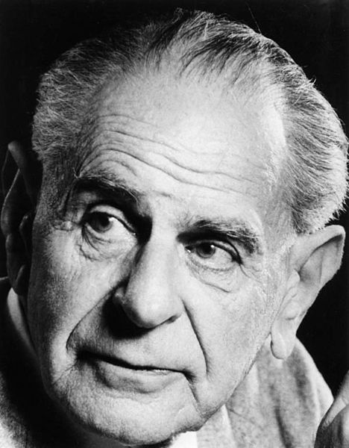
ابطال گرایی (کارل پوپر)
یک نتیجه استقرایی هرگز نمی تواند کامل باشد,زیرا این نتیجه گیری مبتنی بر یک دامنه زمانی و مکانی خاص است و گذشت زمان ممکن است آن را نقض کند.بنابراین اثبات قطعی صحت یک تئوری غیر ممکن است.
تجربه فقط قدرت نشان دادن بطلان نظرات تجربی را دارد و نمی تواند صحت آن ها را نشان دهد.این رویکرد مشاهده را بر تئوری مقدم می داند وبیان می کند که در مقام گرد آوری مطالب از طریق مشاهده وقضاوت باید از روش استقراء استفاده کرد.

Slide 8
علم با طرح مسئله هایی در مورد تبیین جنبه هایی از جهان آغاز می شود.
دانشمندان برای حل این مسئله ها فرضیه هایی را حدس می زنند‚سپس این حدسها یا فرضیه ها مورد نقادی و آزمون قرار می گیرند‚بعضی از آنها به سرعت حذف می گردند و برخی دیگر ممکن است موفق تر باشند که در این صورت باید تحت آزمونهای سخت تری واقع شوند تا ابطال شوند.
به این ترتیب هرگز نمی توان گفت که یک نظریه صادق است بلکه می توان گفت نظریه حاضر نسبت نظریه های پیشین از آن جهت که قادر به تحمل آزمونهایی شده که نظریه های سابق را ابطال کرده است برتری دارد.

Slide 9
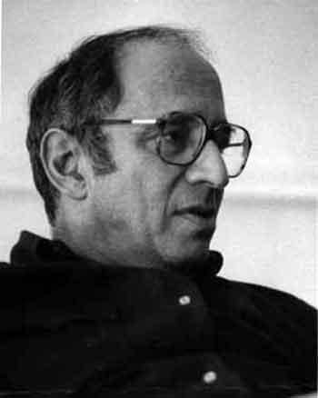
نسبی گرایی (تامس کوهن)
ساختار انقلابهای علمی
پارادایم -مجموعه عقاید,ارزشها و تکنیکهایی که افراد یک جامه علمی بکار می برند -راه حل های مشکلات واقعی چون مثالواره است که می توانند با جایگزین نمودن قواعد اساسی در جهت حل مشکلات باقیمانده دانش در حالت عادی بک بکار گرفته شوند
پارادایم چارچوبی را فراهم می کند که مشکلات پژوهش در در درون آن مطرح می شوند و در طرح ریزی برنامه های مربوط به آزمایش و مشاهده نقش هدایت کننده دارد.
علم درون چنین پارادایمی نوعی فعالیت حل مساله است کوهن این فعالیت را به تکمیل کردن پازل یا جدول کلمات متقاطع تشبیه میکند.

Slide 10
تصور کوهن از شیوه پیشرفت یک علم را می توان به وسیله طرح بی پایان زیر خلاصه کرد:
بحران ناشی از ضعف دانشمندان است
انقلاب ظهور پارادایم جدید

Slide 11
:نظریه کوهن در معرض حملات شدیدی قرار گرفته است
- زیرا در عقلانیت علم به دیده تردید می نگرد
- در ضمن اینکه او را نسبی گرا می نامند (یک فرد نسبیگرا وجود یک ملاک عقلانی را که داوری در مورد برتری یک نظریه را نسبت به نظریه های دیگر مجاز بداند انکار می کند وهیچ سند وحاکمیتی را بالاتر از رضایت گروه علاقه مند بر یک نظریه نمی داند. معیاری که نشان دهد یک نظریه نسبت به سایر نظریه ها بهتر است باورهای دانشمندان و ارزشهای حاکم بر هر جامعه علمی است.)
جملات پایانی فصل الحاقی ساختار انقلابهای علمی :
(معرفت علمی همچون زبان به صورت ذاتی مملوک مشترک یک گروه است .ما برای فهم آن به دانستن ممیزات ویژه (گروه هایی که آن را ایجاد و از آن استفاده می کنند نیاز داریم.

Slide 12
حسابداری از دیدگاه کوهن در فلسفه علم:
دیدگاه کوهن در حسابداری در سال 1976 بوسیله ولز در مقاله انقلاب در حسابداری مطرح شده است او با پذیرش نظریه کوهن قابلیت کاربرد آنرا در حسابداری ترسیم می نماید. او بیان می کند که در صحنه مناقشه حسابداری چهار مکتب فکری در مورد اندازه گیری ها وجود دارد:
حسابداری مبتنی بر سطح قیمت ها
حسابداری مبتنی بر بهای تمام شده جایگزینی
حسابداری مبتنی بر ارزش از دست رفته
حسابداری مبتنی بر ارزش جاری
وی در این مقاله سعی کرده نشان دهد که حسابداری در حال سپری نمودن دوران بحران و ایجاد پارادایم جدید است.
www.irhesabdaran.ir

Slide 13
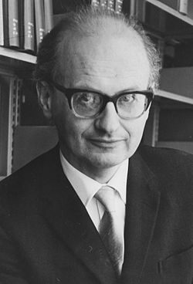
عقل گرایی – برنامه های پژوهشی (ایمره لاکاتوش)
اصول برنامه های پژوهشی
کاوش منفی(دانشمندانی که بروی یک برنامه کار می کنند تمایل دارند که در مراحل اولیه بر مجموعه ای از قواعد روش شناسی با هم اتفاق نظر داشته باشند که مسیرهای تحقیقاتی که باید انتخاب شوند ومسیرهایی که باید از آن ها دوری کرد را نشان دهد. این توافق اساسی به چارچوب مفهومی مربوط می شود که نه جای رد دارد ونه اصلاح(جز با نفی برنامه های پژوهشی)لاکاتوش این مفهوم را هسته مقاوم برنامه های خود می داند. مثال: فرض تفکیک شخصیت –فرض تداوم فعالیت – فرض واحد اندازه گیری – فرض دوره مالی – فرض تعهدی – فرض نقدی )
کاوش مثبت(در کاوش مثبت(که پیشنهاد کننده ی سلسله ی تقریبا منسجمی از مسیر های تحقیقاتی مجاز است)بیان می شود که اگر بنا باشد نظریه های خاص اصلاح شوند چگونه باید این تغییرات صورت گیرد به عنوان کمربند محافظتی از هسته مقاوم که باید آزمون ها را تحمل کرده، تعدیل و جایگزین شوند تا بتوانند از هسته مقاوم دفاع کنند مثال:اصل تحقق درآمد-اصل تطابق )
سلسله ای از نظریه ها که هر یک حاصل افزودن بند های کمکی به نظریه قبلی است.
www.irhesabdaran.ir

Slide 14
لاکاتوش امکان ایجاد چندین برنامه پژوهشی را با هم و در یک زمان و در یک قلمرو واحد جایز میداند.
لاکاتوش معتقد است که می توان رشد نسبی سنتهای پژوهشی رقیب را مقایسه کرد.
کمربند محافظ شامل رهنمود هایی تقریبی است که حکایت از چگونگی امکان تحول و توسعه برنامه پژوهشی دارد بدین منظور که پدیدارهای از پیش شناخته شده را در بر گرفته و پدیدارهای بدیعی را پیش بینی کند پیشرو یا روبه زوال بودن برنامه های پژوهشی منوط به این است که آنها در اکتشاف پدیدار های بدیع موفق باشند ویا مستمرا با شکست مواجه شوند.
آنچه معمولا اتفاق می افتد این است که برنامه های پژوهشی پیش رونده ،جایگزین برنامه های منحط می شوند.
کاربرد دید گاه لاکاتوش در حسابداری توسط ریچارد مت سیچ پیشنهاد شده است تئوری دستوری -مشروط این تئوری چارچوب عمومی است که اهداف حسابداری را با ابزار دستیابی به این اهداف مرتبط می سازد.
www.irhesabdaran.ir

Slide 15
سه عنصر اساسی تئوری دستوری – مشروط
ارتباط دادن ابزار وهدف با استفاده از فرضیه های ابزاری
صورت بندی یا فورموله کردن سلسله مراتبی از اهداف که توسط فرد و جامعه تعقیب می شوند.
اهداف حداکثر نمودن ثروت و سود وهمچنین مسائل دیگر مانند خرد گرایی ناکام را نیز در خود جمع کرده است.
مت سیچ تفاوت دیدگاه های سنتی را چنین عنوان می دارد:
فرمول بندی و کاربرد مناسب واژه های تعریف شده و مفاهیم معنی دار تجربی در مقابل بکارگیری اصطلاحات گنگ و مفاهیم غیر عملیاتی
پذیرش ابزار های عمومی علمی و روش های ریاضی ،فلسفی،اقتصادی و علوم رفتاری در تئوری حسابداری در مقابل بیان مو به مو و کاربردی یک چارچوب نظری دقیق تخصصی
گرایش به مدل های اطلاعاتی حسابداری و مدیریت برای اهداف خاص در مقابل پذیرش بی چون و چرای یک هدف منحصر به فرد یا تعریف نشده
رویه های آزمون سیستماتیک از طریق فرضیات و مدل های مختلف حسابداری که می تواند براساس مربوط بودنشان،قابلیت اتکا ،صحیح بودن،کارایی،به موقع بودن یا شاید قابلیت زیاد سود دهی آزمایش شوند در مقابل آزمون مباشرت واجرای قراردادها
ادغام نواحی حسابداری با یک ساختار منطقی در مقابل جمع آوری بدون دقت مقررات بهم پیوسته،عقاید ،قواعد و تفکیک مو به موی مدل ها
www.irhesabdaran.ir

Slide 16
هرج مرج گرایی روش شناختی (پل فرایبند) کتاب ضد روش
همه چیز ممکن است تنها اصل روش شناختی است که مانع پیشرفت علمی می شود
عوامل بسیار زیادی وجود دارد که بر تحول علمی موثر است و سعی در تکیه نمودن به چند قاعده روش شناختی برای توضیح آن بیهوده است.
کاربرد اصول یا قاعده روش شناختی خود عامل جلوگیری توسعه علمی است وبه جای کمک ،مانع پیشرفت علمی می شود.
تنها قاعده ای که می توان از آن در همه شرایط و در هر نقطه برای توسعه علم سود جست این اصل است که
( همه چیز ممکن است)
تئوریهای رقیب قابل مقایسه نیستند (مفاهیم نظری و مشاهده ای مربوط به یک تئوری را نمی توان به
زبان تئوری دیگری به کار برد) و انتخاب یک تئوری اساسا یک انتخاب ذهنی می باشد .
پیشرفت علمی در گرو تئوری زایی انبوه است رقابت میان این تئوری ها نقش مهمی در پیشرفت علم خواهد داشت
www.irhesabdaran.ir

Slide 17
منابع:
نقدی بر روش شناختی حسابداری (دکتر محمد رضا طاهری)
مقایسه دیدگاههای کوهن و لاکاتوش در نظریه حسابداری از منظر فلسفه علم(دکتر قدرت اله طالب نیا و احمد گودرزی)
نگرش فلسفی به تئوری اثباتی حسابداری:از ابطال پذیری پوپر تا برنامه پژوهشی لاکاتوش(دکتر علی ثقفی ،دکتر شکراله خواجوی و امین ناظمی)
ارائه : ابوالفضل پورشیری
www.irhesabdaran.ir

